Slide 1
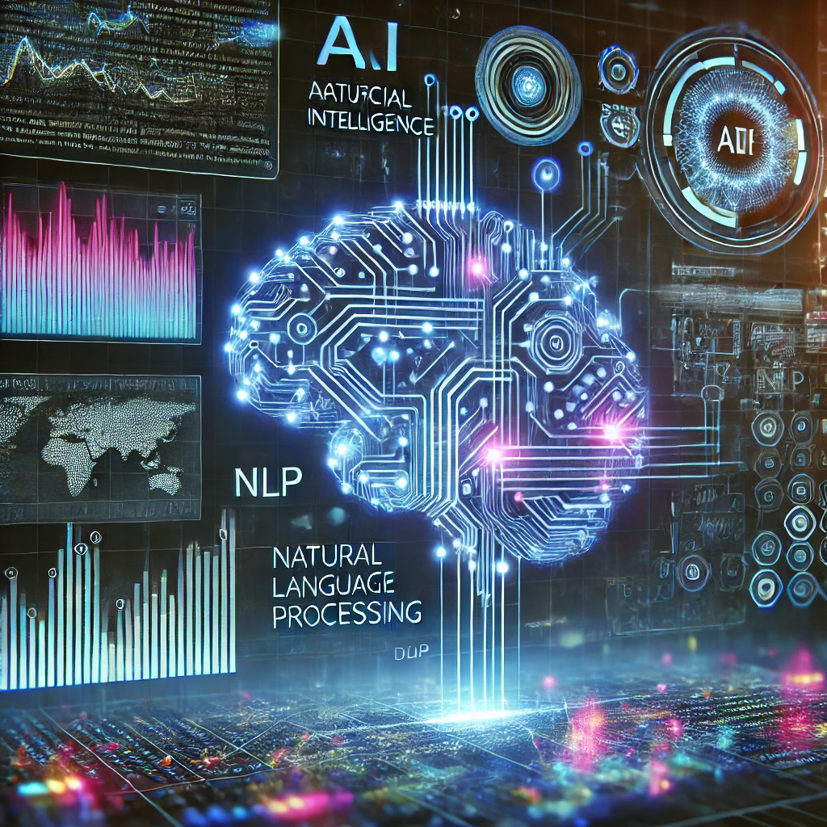


Análisis de Entidades con Google Cloud Natural Language API
👤 Ponente: Jorge Hudson
📅 Evento: MasterClass para 2025
19 Febrero 2025, 5:15 PM - 6:15 PM

Slide 2

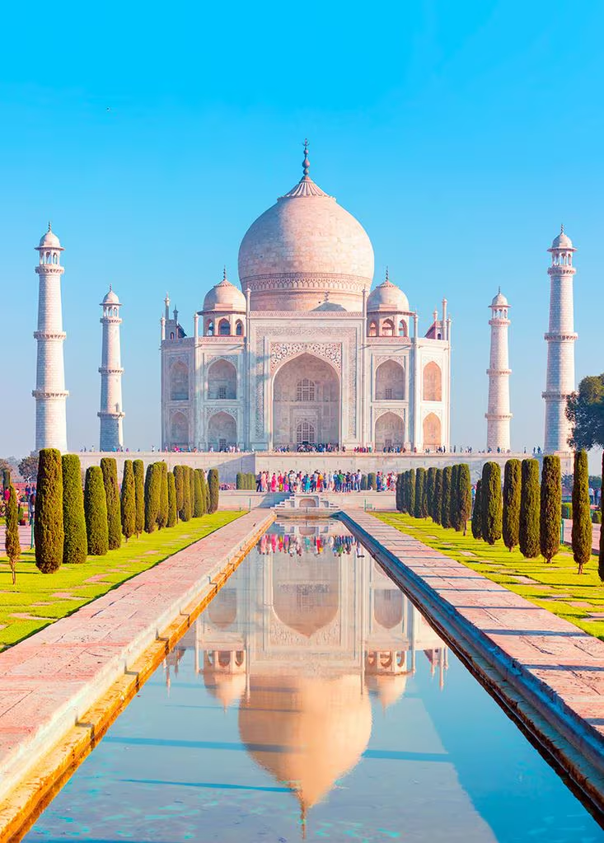
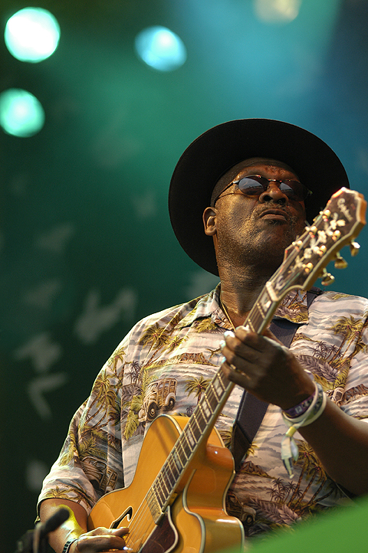
¿Por qué es importante el análisis de entidades?
Mejorar la semántica de los contenidos que hacemos.
Aportar el contexto suficiente para que Google nos clasifique como queremos.

Slide 3
Problema: La necesidad de automatización
❌Problema actual:
Hay una gran cantidad de información en la web.
Extraer entidades manualmente es ineficiente y propenso a errores.
Necesitamos una solución automatizada.
✅ Solución:
Un sistema que obtenga datos, analice entidades y te indique cuáles no trabajas en tu contenido.

Slide 4
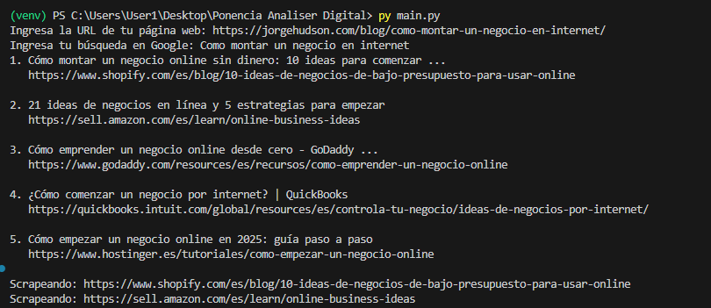
LA SOLUCIÓN
💡 Usamos Google Cloud NLP y Web Scraping para:
Obtener contenido automáticamente.
Extraer y comparar entidades con NLP nuestro contenido y el de la competencia.
Identificar qué entidades faltan en nuestro contenido.
Generar un archivo CSV con las entidades faltantes en tu contenido.
🔄 Todo el proceso sin casi intervención manual.

Slide 5
¿Qué necesitas?
Crear un Custom Search Engine
Crear una cuenta de Google Cloud
Habilitar las APIs de Custom Search Engine y Cloud Natural Language (Requiere facturación)
Saber programar en Python
Enlaces:
https://programmablesearchengine.google.com/about/
https://cloud.google.com/?hl=es

Slide 6
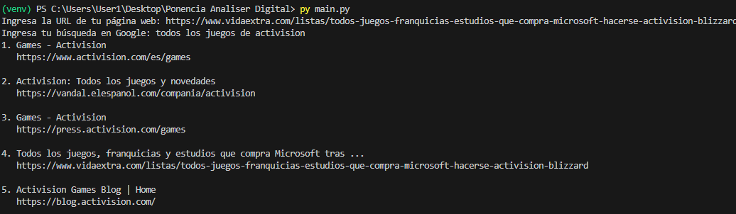
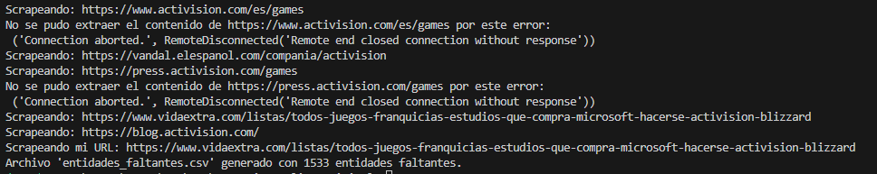
Flujo de la Automatización
🎯 Proceso paso a paso:
Entrada: Consulta en Google + URL propia
Scraping de los resultados para la query indicada
Análisis de entidades con Google Cloud NLP
Comparar que entidades tienen otras URLs de la SERP en la que queremos competir que no tiene la nuestra.
Generación de reporte CSV

Slide 7
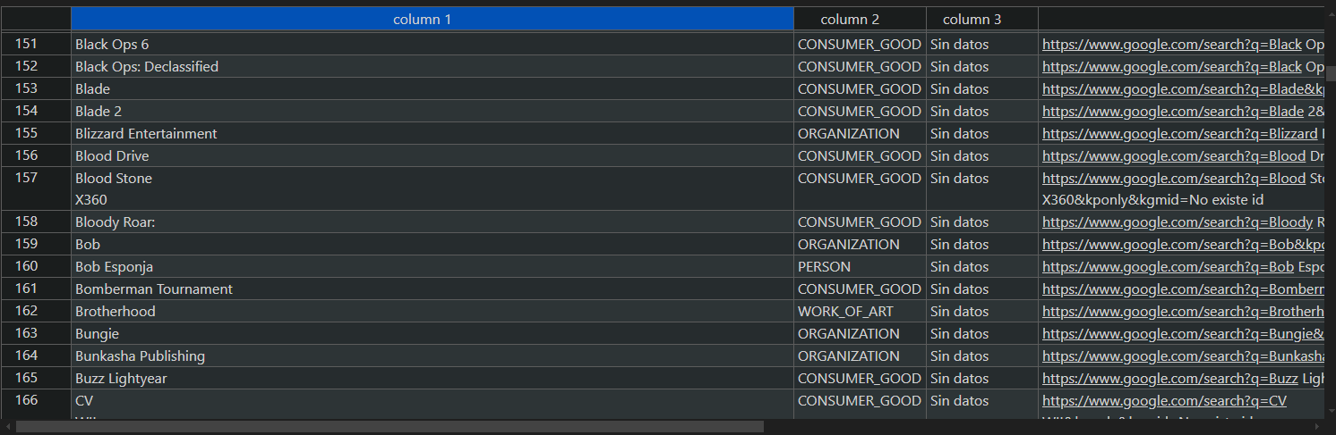
Resultado
Más de 1500 entidades que le faltan al post de Vida Extra para la keyword
“Juegos de Activision”

Slide 8
Piensa en las posibilidades
No solo pueden mejorar la semántica de ese contenido sino de toda su web creando contenidos sobre tópicos que quizá ni trabajan aún.
Puedes automatizar el enlazado interno por tópicos o incluso por categorías en las que Google te clasifica.
Más contenido tematizado y rico semánticamente = Mejorar tu EEAT

Slide 9
Preguntas
¿?

Slide 10
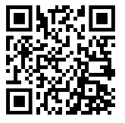




¡GRACIAS!
Consigue el código en la próxima newsletter del
23-02-2025
Regístrate usando el QR 👉
Jorge Hudson Narváez
@imJorgeHudson
Jorge Hudson

